Slide 1

人工智能
第3章 确定性推理
1 推理方式及分类
2 消解原理（3.4节 P81）
2019年2月18日

Slide 2
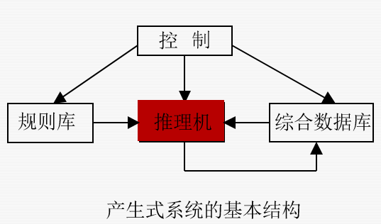
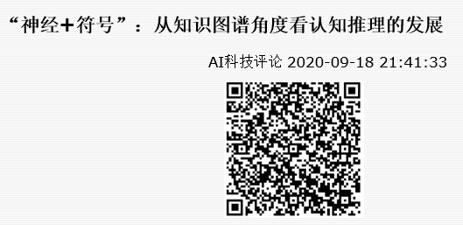
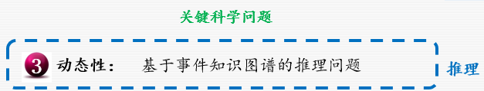

Slide 3
第3章 确定性推理方法
第3章 确定性推理方法
前面讨论了把知识用某种模式表示出来存储到计算机中去。但是，为使计算机具有智能，还必须使它具有思维能力。推理是求解问题的一种重要方法。因此，推理方法成为人工智能的一个重要研究课题。

Slide 4
3.1 推理的定义（reasoning）
所谓推理，就是从已知事实（证据）出发，按照某种策略，不断运用知识库中已有的知识，逐步匹配，直到推出结论的过程。
医疗专家系统
知识 | 专家的经验、医学常识
初始 证据 | 病人的症状、化验结果
证据 | 中间结论

Slide 5
3.1 推理方式及其分类
演绎推理、归纳推理
（1）归纳推理 (inductive reasoning): 个别 → 一般
完全归纳推理（必然性推理）
不完全归纳推理（非必然性推理）
完全归纳推理
检查全部产品合格
该厂产品合格
不完全归纳推理
检查全部样品合格
该厂产品合格

Slide 6
3.1 推理方式及其分类
演绎推理、归纳推理
（2）演绎推理 (deductive reasoning) : 一般 → 个别
三段论式（三段论法）
足球运动员的身体都是强壮的 ；
高波是一名足球运动员；
所以，高波的身体是强壮的。
（ 大前提 ）
（ 小前提 ）
（ 结 论 ）

Slide 7
3.1 推理方式及其分类
确定性推理、不确定性推理
（1）确定性推理：推理时所用的知识与证据都是确定的，推出的结论也是确定的，其真值或者为真或者为假。
（2）不确定性推理：推理时所用的知识与证据不都是确定的，推出的结论也是不确定的。
似然推理
（概率论）
不确定性推理
近似推理或模糊推理
（模糊逻辑）

Slide 8
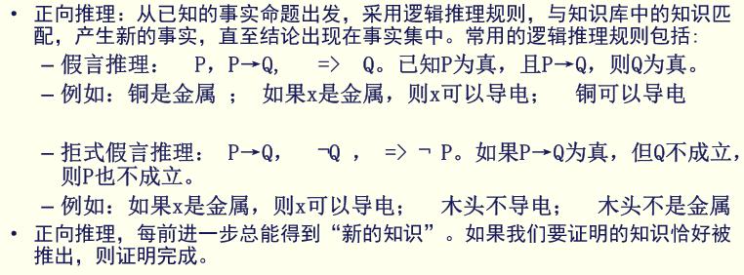
3.1 推理方式及其分类
1. 正向推理
正向推理、逆向推理
正向推理（事实驱动推理）: 已知事实 → 结论

Slide 9
3.1.3 推理的方向
3.1 推理方式及其分类
实现正向推理需要解决的问题：
确定匹配（知识与已知事实）的方法。
按什么策略搜索知识库。
冲突消解策略。
正向推理简单，易实现，但目的性不强，效率低。

Slide 10
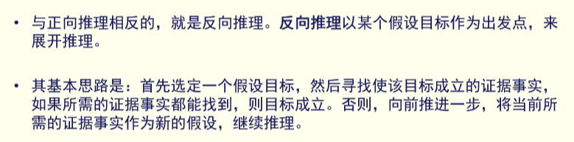
3.1 推理方式及其分类
正向推理、逆向推理
逆向推理（目标驱动推理）：以某个假设目标作为出发点。

Slide 11
3.1.3 推理的方向
3.1 推理方式及其分类
逆向推理需要解决的问题：
如何判断一个假设是否是证据？
当导出假设的知识有多条时，如何确定先选哪一条？
一条知识的运用条件一般都有多个，当其中的一个经验证成立后，如何自动地换为对另一个的验证？
……..
逆向推理：目的性强，利于向用户提供解释，但选择初始目标时具有盲目性，比正向推理复杂。

Slide 12
3.1 推理方式及其分类
正向推理、逆向推理
双向推理：正向推理与逆向推理同时进行，且在推理过程中的某一步骤上“碰头”的一种推理。
已知事实 假设目标
中间结论
证 据
正向推理
反向推理

Slide 13
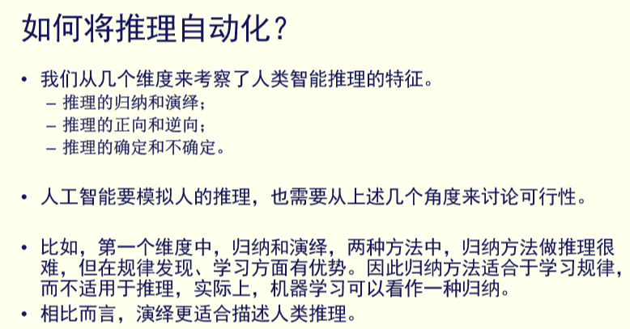
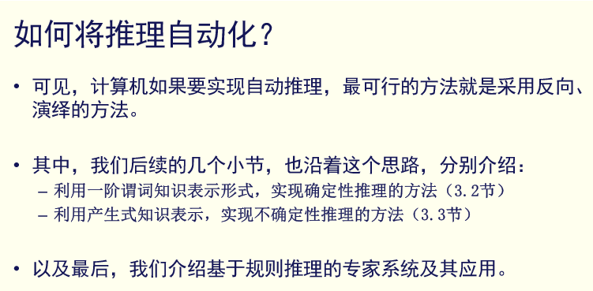
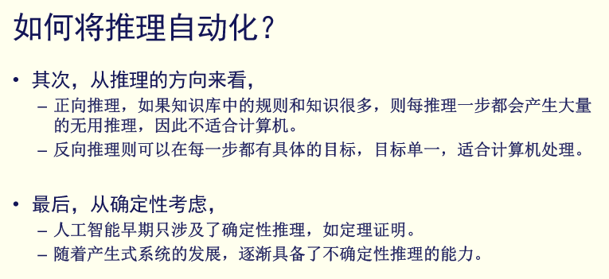
3.1 如何将推理自动化

Slide 14
3.4 归结原理（消解原理）
Resolution Principle
1965年，美国数学家鲁滨逊提出归结原理。
基本出发点：要证明一个命题为真都可以通过证明其否命题为假来得到。
Resolution：一种可用于一定的子句公式的重要推理规则。

Slide 15
有关概念
文字（literal）：原子谓词公式及其否定均称为文字。
：正文字， ：负文字。
子句（clause）：任何文字的析取式。任何文字本身也都是子句。
空子句（NIL）：不包含任何文字的子句。
子句集：由子句构成的集合。
空子句是永假的，不可满足的。

Slide 16
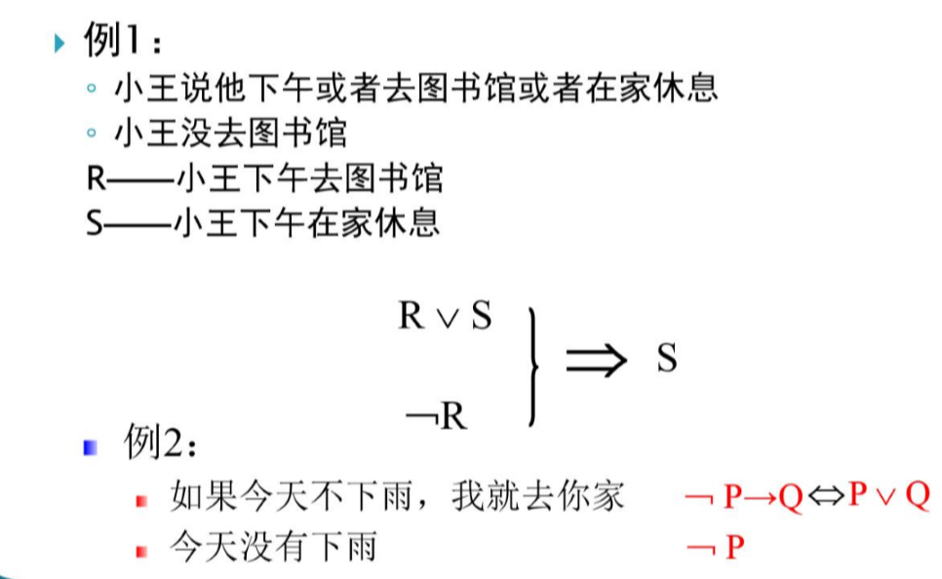
什么叫消解

Slide 17
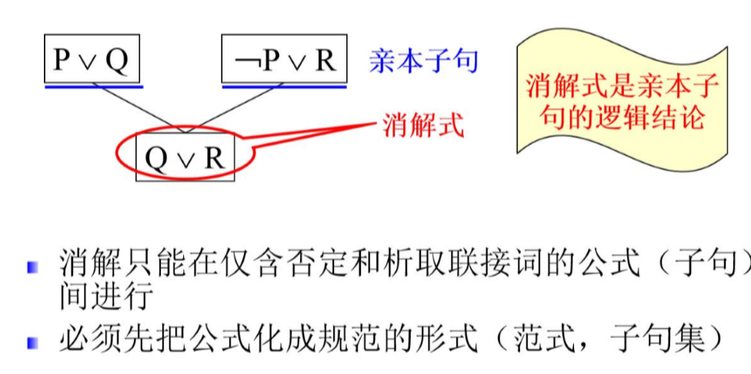
什么叫消解

Slide 18
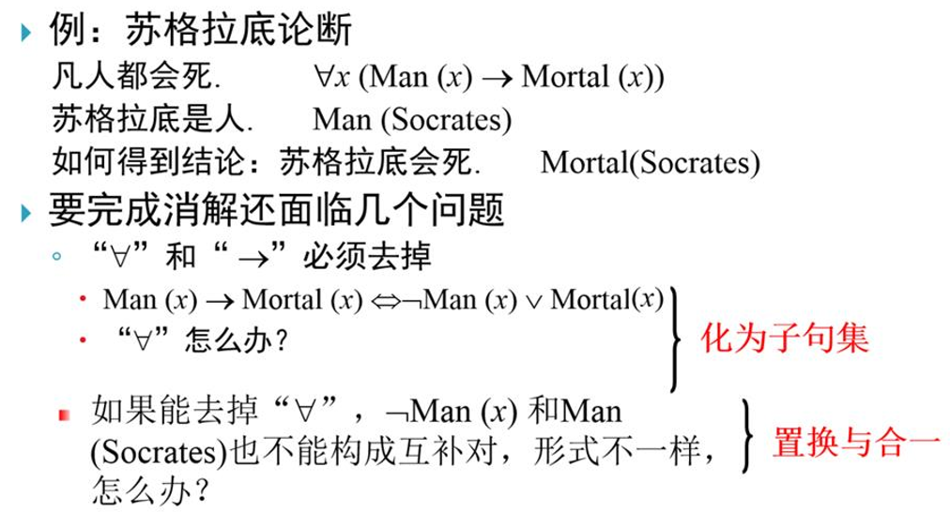
含变量的消解

Slide 19
一阶谓词的标准化问题
用归结原理实现定理证明是基于一阶谓词知识表示形式；
“标准谓词子句”格式：
每条知识之间均为合取关系
每条知识内部的若干文字均为析取式
显然，要求专家在设计知识时按照标准格式很难，因此在1973年，提出一个变换序列，可以将任意形式的一阶谓词语句等价化简为“析取式的合取”，即标准谓词子句。

Slide 20
3.3 谓词公式化为子句集的方法
3.4.1谓词公式化为子句集的方法
例3.1： 将下列谓词公式化为子句集。
解：（1）消去谓词公式中的“ ” 符号
（2）把否定符号 移到紧靠谓词的位置上
双重否定律
狄.摩根律
量词转换律
Notes:
真值上的等价

Slide 21
3.3 谓词公式化为子句集的方法
谓词公式化为子句集的方法
（3）变量标准化：保证每个量词有自己唯一的变量名
（4）消去存在量词
情形1： 存在量词在全称量词的辖域内。
Skolem化：用Skolem函数代替每个存在量词量化的变量的过程
Notes:
真值上的等价

Slide 22
3.3 谓词公式化为子句集的方法
谓词公式化为子句集的方法
（3）变量标准化：保证每个量词有自己唯一的变量名
（4）消去存在量词
情形1： 如果存在量词在全称量词的辖域内。
情形2：如果要消去的存在量词不在任何一个全称量词的辖域内，就用不含变量的Skolem函数即常量。例如： 化为P(A) A为新的常量符号
Notes:
真值上的等价

Slide 23
谓词公式化为子句集的方法
例3.1 将下列谓词公式化为子句集。
解：
（5）化为前束形
前束形=（前缀）{母式}
（前缀）：全称量词串。
{母式}：不含量词的谓词公式。
此时，只有一个全称量词，且已经位于公式的最左边，所以，这一步不需要做任何工作。

Slide 24
（6）化为 Skolem 标准形
Skolem 标准形：
M：子句的合取式，称为Skolem标准形的母式。
（7）略去全称量词
（8）消去合取词
（9）子句变量标准化

Slide 25
谓词公式化为子句集的方法
（6）化为 Skolem 标准形
（7）略去全称量词
（8）消去合取词
（9）子句变量标准化

Slide 26
谓词公式化为子句集的方法
例3.2 将下列谓词公式化为子句集。
（1）消去蕴含符号
（2）把否定符号移到每个谓词前面
（3）变量标准化
（4）消去存在量词，设y的函数是f(x)，则

Slide 27
谓词公式化为子句集的方法
例3.2 将下列谓词公式化为子句集。（续）
（5）化为前束形
（6）化为标准形
（7）略去全称量词
（8）消去合取词，把母式用子句集表示
（9）子句变量标准化

Slide 28
谓词公式化为子句集的方法
例3.3 将下列谓词公式化为不含存在量词的前束形。
（1）消去存在量词
（2）消去蕴含符号
（3）设z的函数是g(y)，则

Slide 29

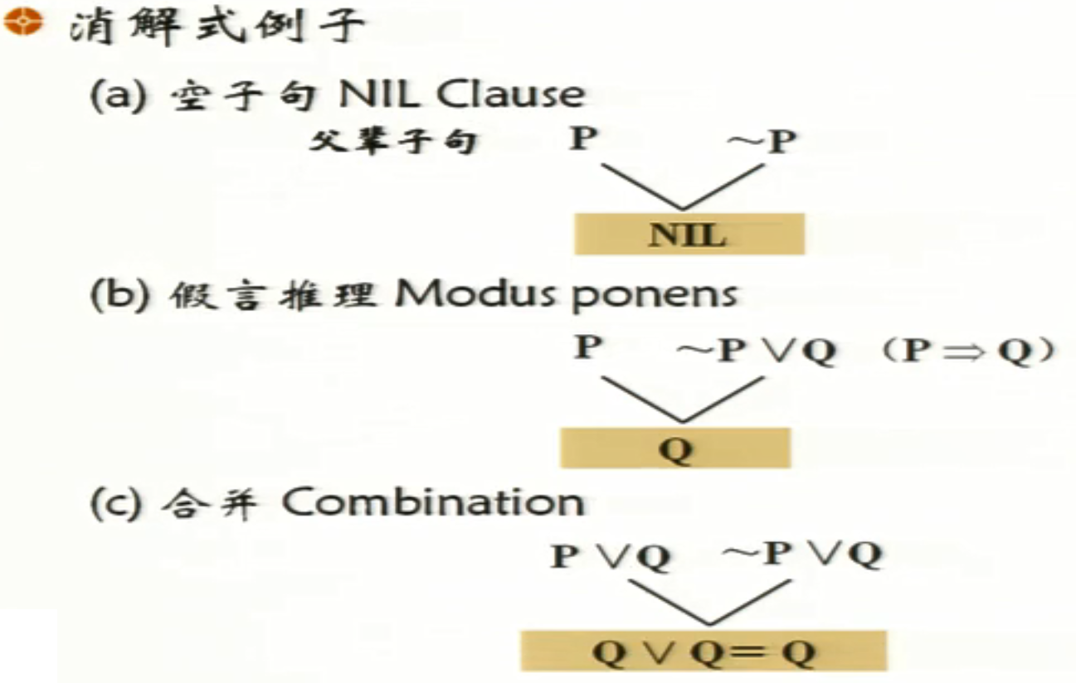
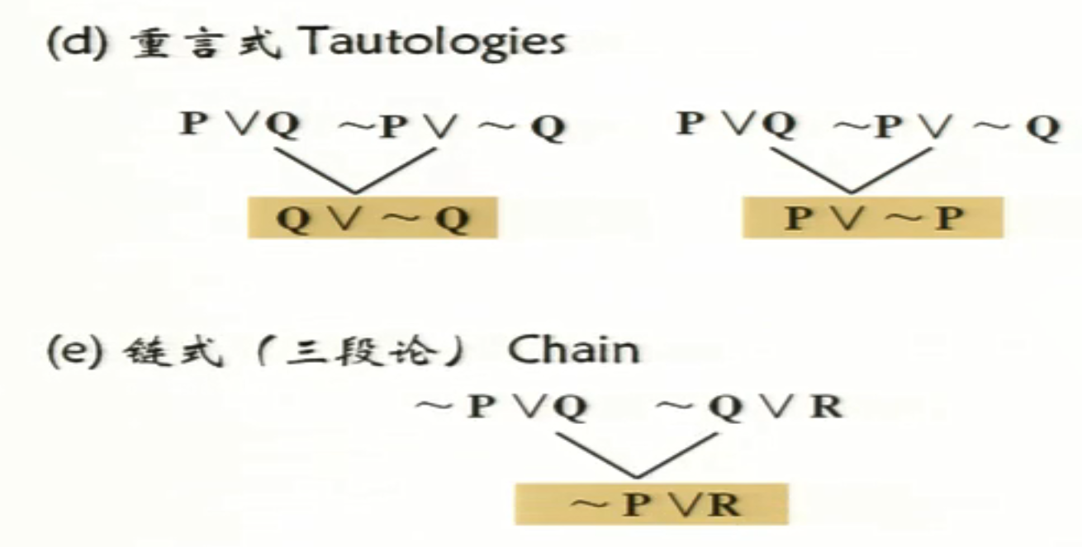
3.4.2 消解推理规则（P84）
消解式:
取二子句的析取,
再消去互补对.
重言式又称为永真式
Notes:
重言式（Tautology ）又称为永真式，
如果一个公式，对于它的任一解释下其真值都为真，就称为重言式（永真式）
逻辑重言式是不管它的部件的真值而总是为真陈述。例如，陈述 "要么所有的乌鸦都是黑的，要么不都是黑的" 是重言式，因为不用管乌鸦是什么颜色都是真的。形式的表达为一个用 X 表示 "所有的乌鸦都是黑的" 的命题：X or not X，它同样为真，因为不管 X 是否为真，都有一个 离析项(disjunct)为真，而使整个命题为真。

Slide 30
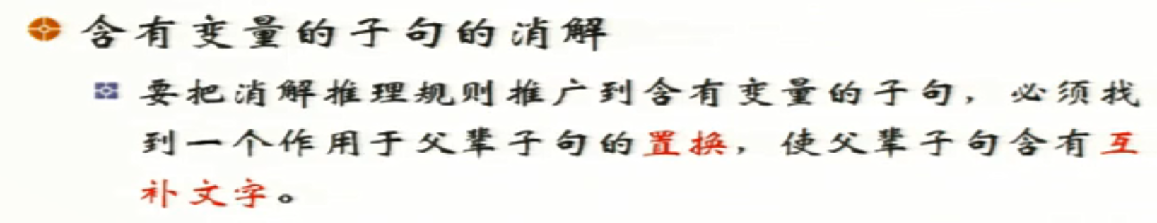
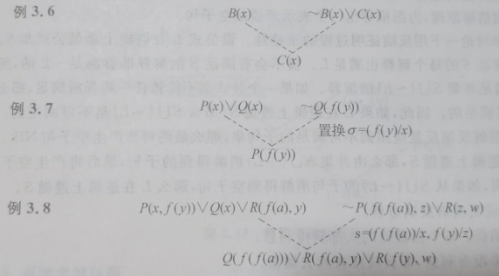
3.4.3含有变量的消解式

Slide 31
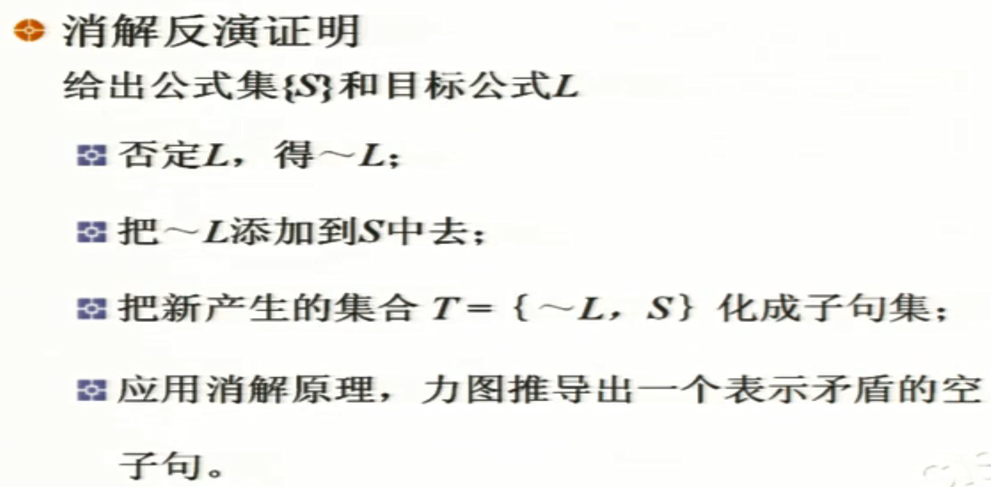
3.4.4 消解反演求解过程
可以把要解决的问题作为一个要证明的命题。消解通过反演产生证明。

Slide 32
消解反演证明
例: 已知命题公式集合s可以转化为如下2条子句。
起大风(5日) ⑴
～起大风(x日)∨天气变冷((x+1)日) ⑵
根据⑴是否可以推断6日天气要变冷呢？
可以用如下的反证法予以证明。
首先假设6日天气不会变冷，用公式表示为 ～天气变冷(6日)
假设: ～天气变冷(6日)有误,所以,
可以推断6日天气要变冷.

Slide 33
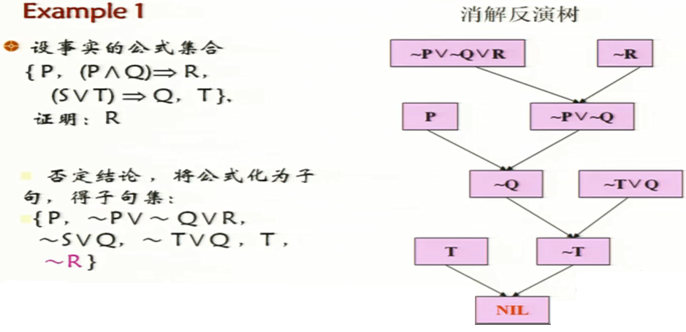

Slide 34
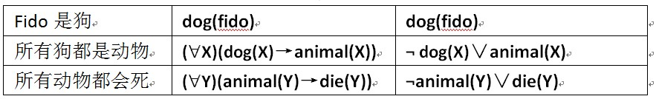
消解反演证明三段论
“Fido是狗”，
“所有狗都是动物”，
“所有动物都会死”，
求证“Fido会死”。
我们将已知条件表示为一阶谓词，并且将其中的蕴含符转换，得到知识库：
要证明的结论为die(fido)。将其取反，得到¬die(fido)，也加入到已知条件中。

Slide 35
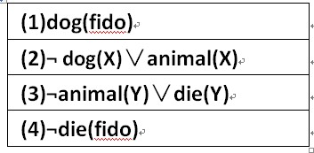
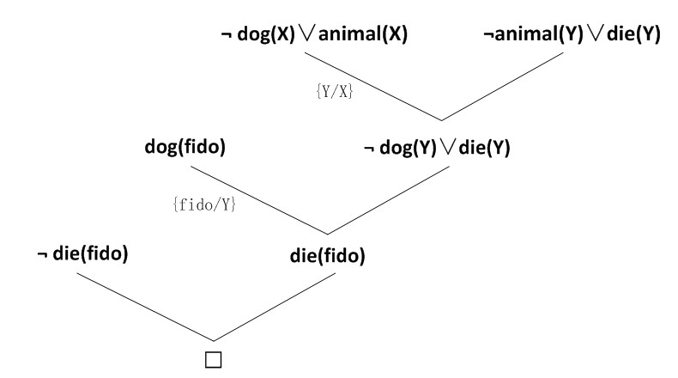
消解反演证明三段论
Notes:
在其中寻找能够满足归结原理的事实。
(2)¬ dog(X)∨animal(X)
(3) ¬animal(Y)∨die(Y)
应用归结原理，得到¬dog(X)∨die(Y)，这是一条新知识，
我们再以¬dog(X)∨die(Y)作为已知事实，寻找能够与该式子构成归结的子句。
我们从事实库中找到dog(fido)。
再次归结，得到die(fido)。
此时，在事实集中，同时存在¬die(fido) 与die(fido) ，两者归结后得到□ ，从而构成矛盾。因此，我们第一步将¬die(fido)加入事实集是不对的，因此命题得证。
这个过程也可以用下面的图来表示

Slide 36
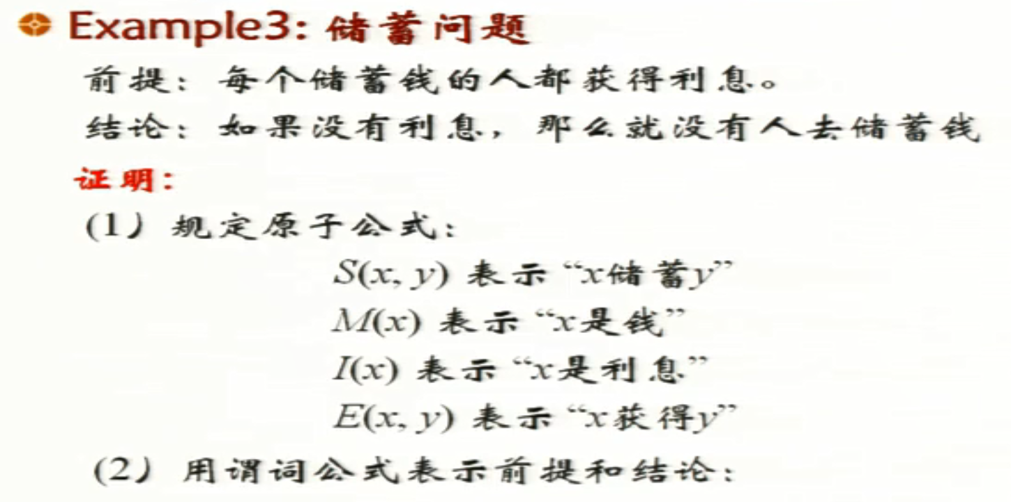
消解反演证明
例3.9 储蓄问题--P86

Slide 37
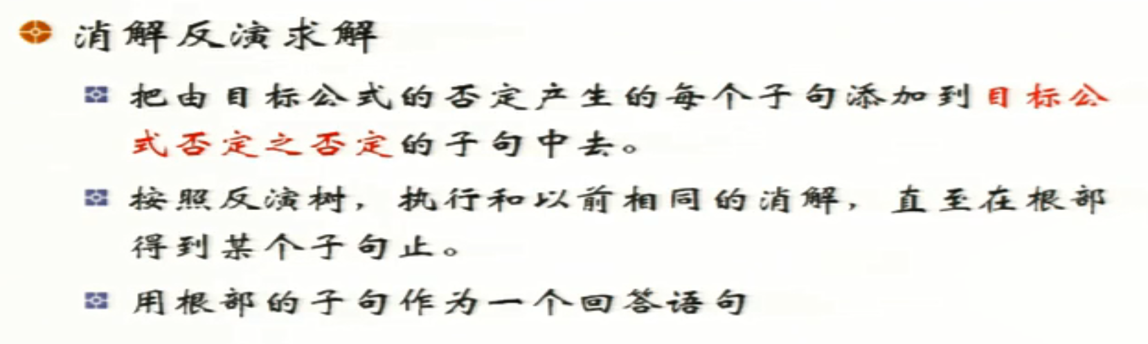
反演求解过程

Slide 38
应用归结原理求解问题
例 已知：
：王（Wang）先生是小李（Li）的老师。
：小李与小张（Zhang）是同班同学。
：如果 与 是同班同学，则 的老师也是
的老师。
求：小张的老师是谁？

Slide 39
应用归结原理求解问题
F₁：王（Wang）先生是小李（Li）的老师。
F₂：小李与小张（Zhang）是同班同学。
F₃：如果 x与 y 是同班同学，则 x的老师也是 y的
老师。
求：小张的老师是谁？
解：
定义谓词：
： 是 的老师。
： 与 是同班同学。
把已知前提表示成谓词公式：
把目标表示成谓词公式，并把它否定后与 ANSWER 析取：

Slide 40
应用归结原理求解问题
把上述公式化为子句集：
（1）
（2）
（3）
（4）
应用归结原理进行归结：
（5） （1）与（3）归结
（6） （4）与（5）归结
（7） （2）与（6）归结

Slide 41
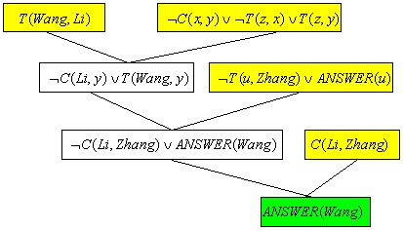
应用归结原理求解问题
(1)
(3)
(5)
(4)
(6)
(2)
(7)

Slide 42
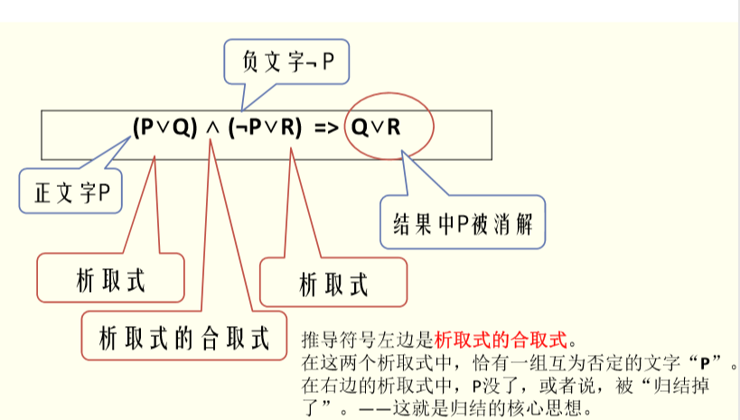
重点
归结原理

Slide 43
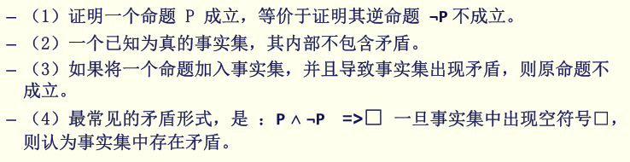
重点
归结原理用于自动推理
反证法
其前提假设：

Slide 44
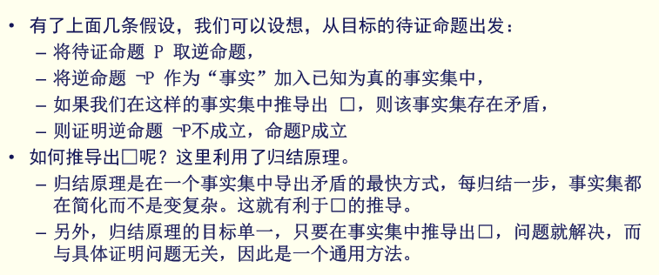
归结原理用于自动推理

